Slide 1
Plan-And-Write: Towards Better Automatic Storytelling AAAI 2019

Slide 2
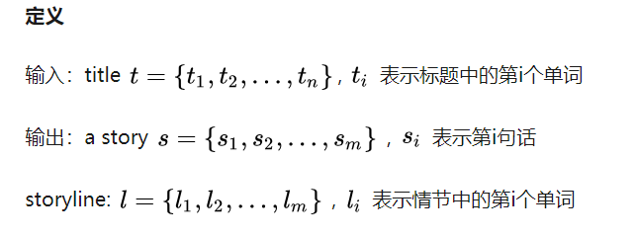
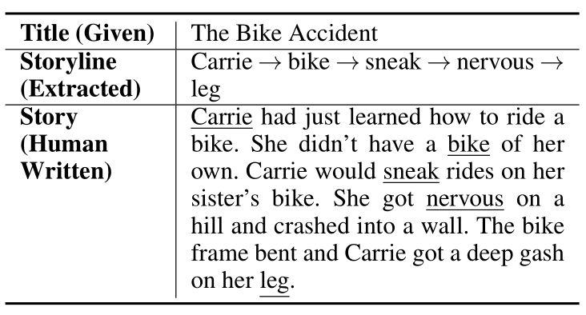
问题描述

Slide 3
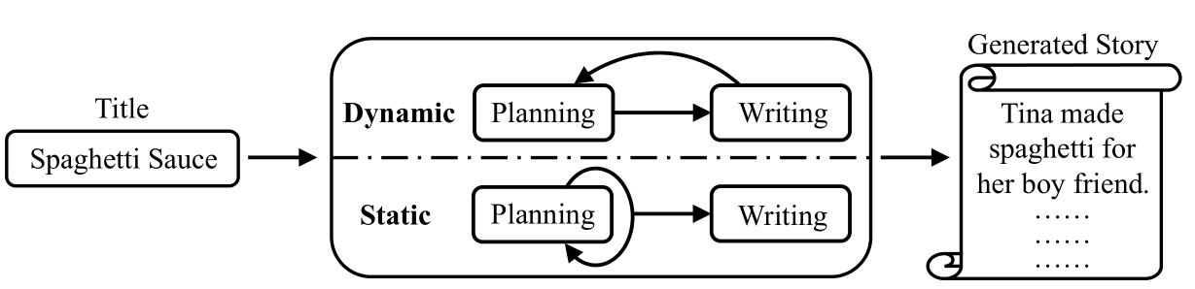
抽取故事情节与两种模式
因为在训练模型中要用到故事情节，而数据中只有故事，没有给出表示故事情节的一系列单词，所以在训练模型之前，要先对数据中的每个故事，抽取出一些关键词，来表示故事情节。这里使用了一个叫RAKE的无监督算法（2010年）。
因为在故事生成中我们要生成情节和故事两个部分，所以根据两者的生成顺序，作者提出了两个模式，动态模式和静态模式。
动态模式：同时生成情节和故事，在生成故事的同时，调节接下来的情节。
静态模式：先生成故事情节，然后情节不改变，再根据情节生成故事。

Slide 4
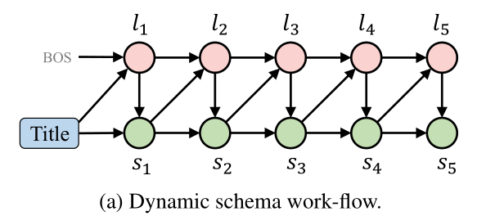
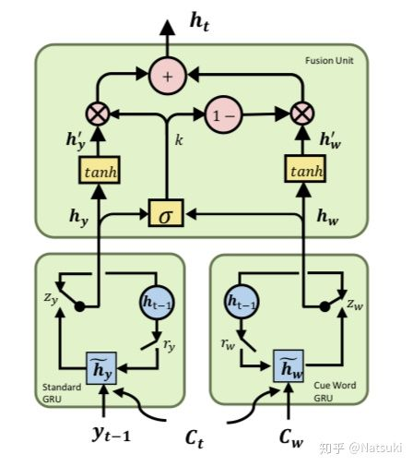
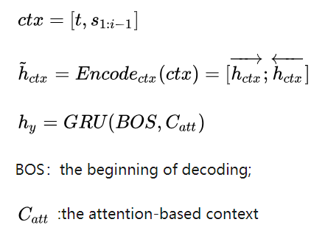
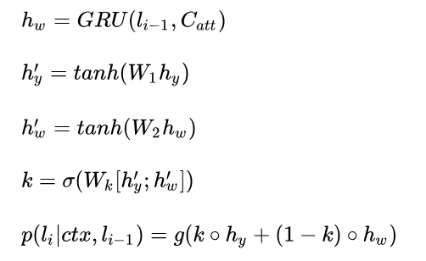
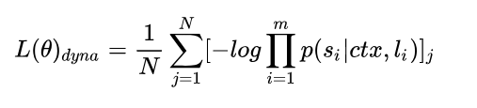
动态模式
Ct （Catt）：
Cw: 辅助信息 情节的i-1 个单词
和情节生成使用同样的模型，只不过，这次，辅助信息不同，使用的是当前的情节中的单词。

Slide 5
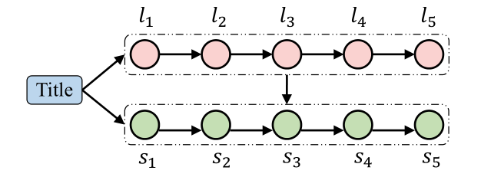


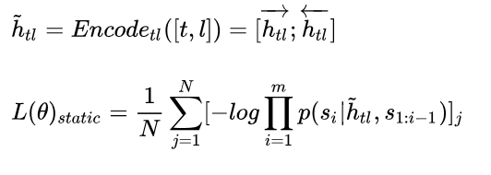
静态模式
情节生成：
LSTM with attention mechanism
故事生成：

Slide 6
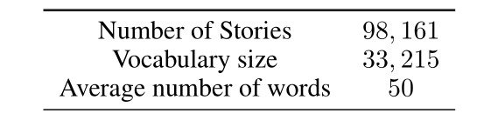
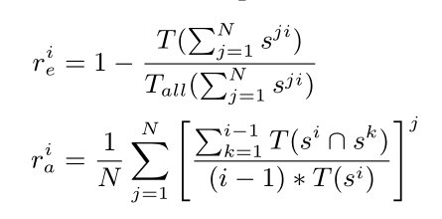
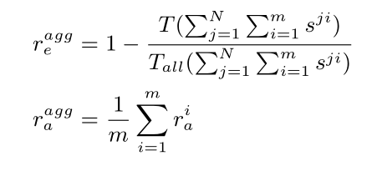

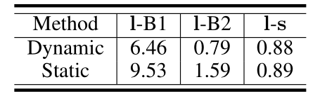
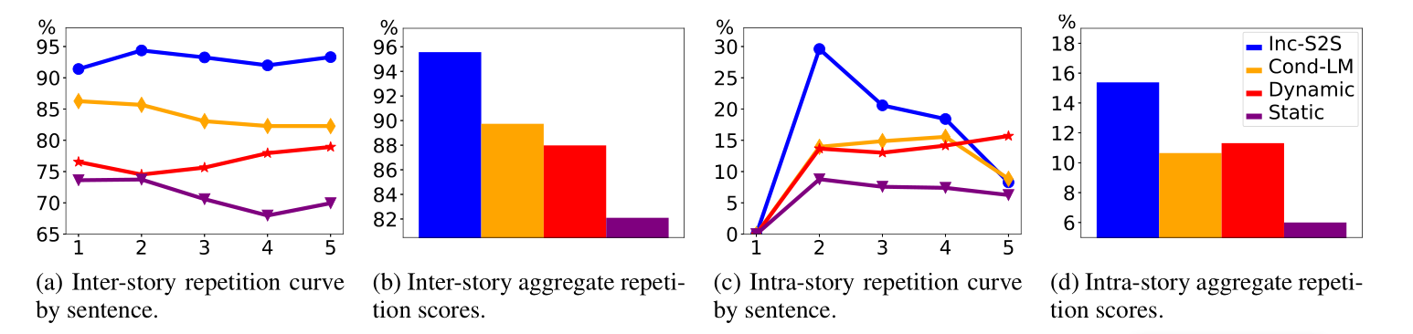
DataSet
评价标准：
客观评价：BLEU、proposed diversity evaluation method
ROCStories corpus
Inc-S2S
T(·) and T all (·) denote the number of distinct and total trigrams
Cond-LM
主观评价：人两两比较，按主题词相关性、连贯性、兴趣性选择、打喜爱分数
实验结果：
generate 9816 stories 人写的intra ：0.3% inter： 34%

Slide 7
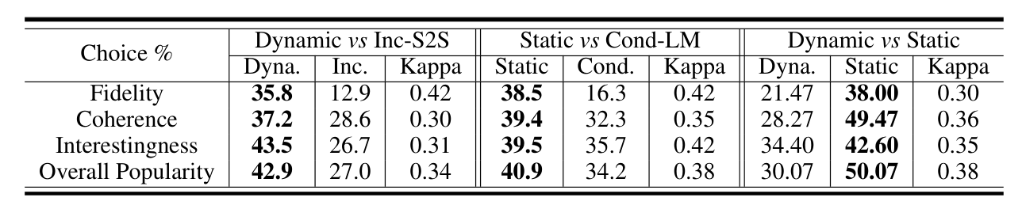
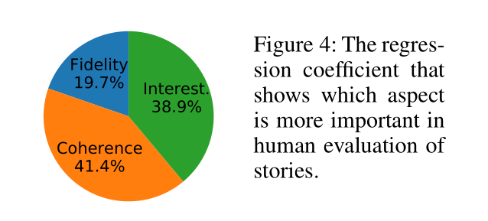
实验结果
We alsocalculatethe Kappa coefficient to show the inter-annotator agreement？？
随机选取300个标题、不同的方法生成的两个故事 69 77 87

Slide 8
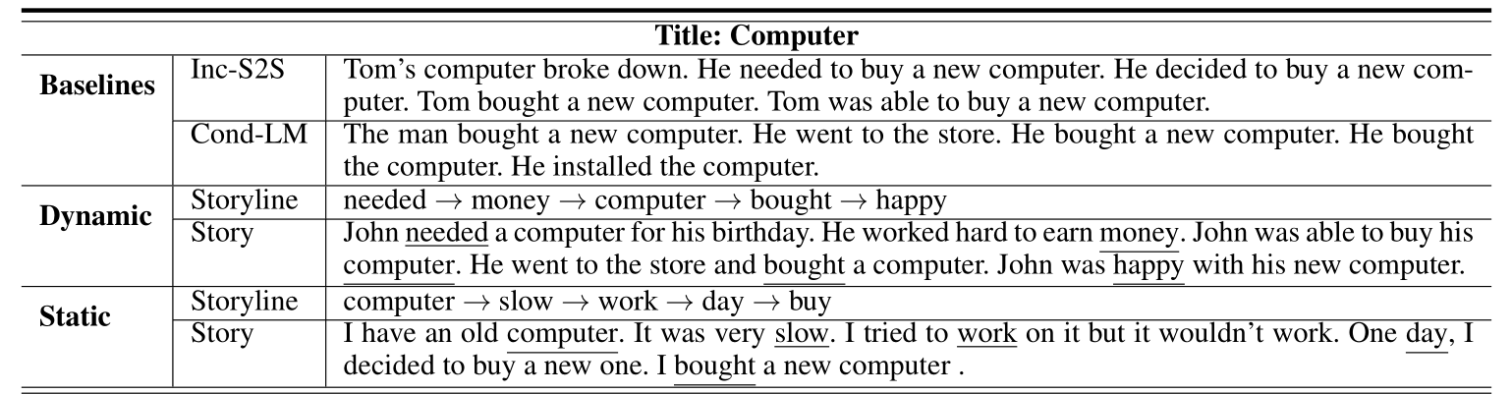
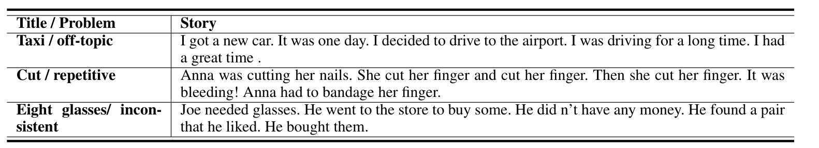
生成例子

